Slide 1

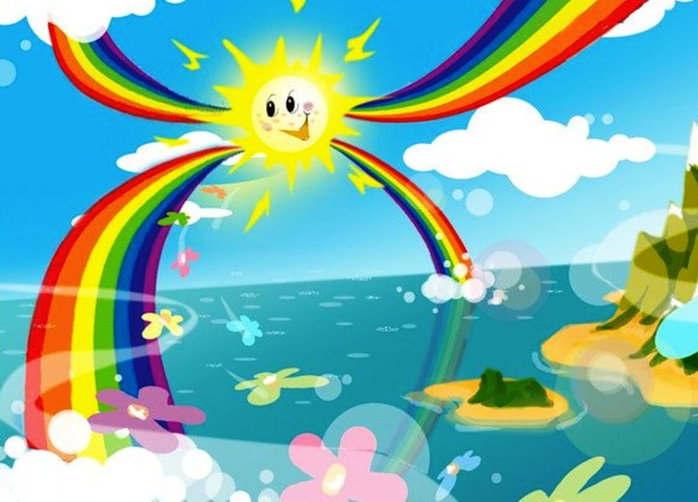
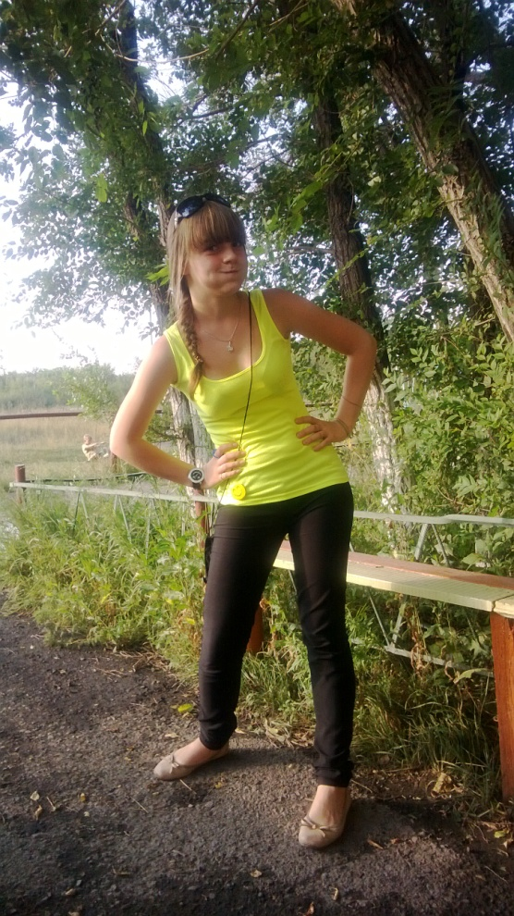
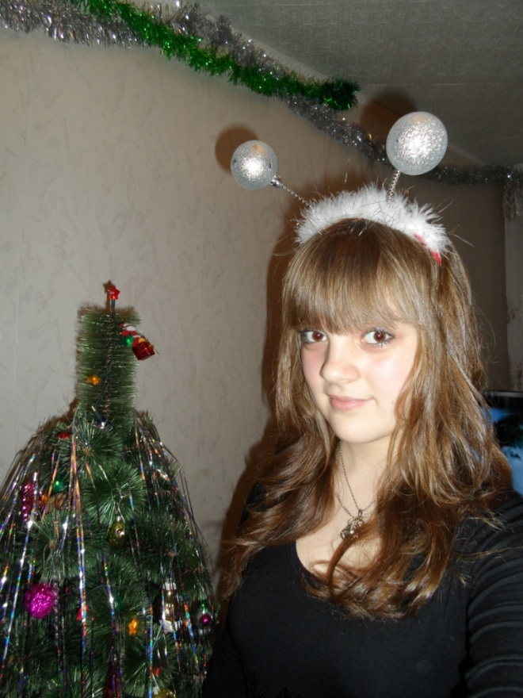
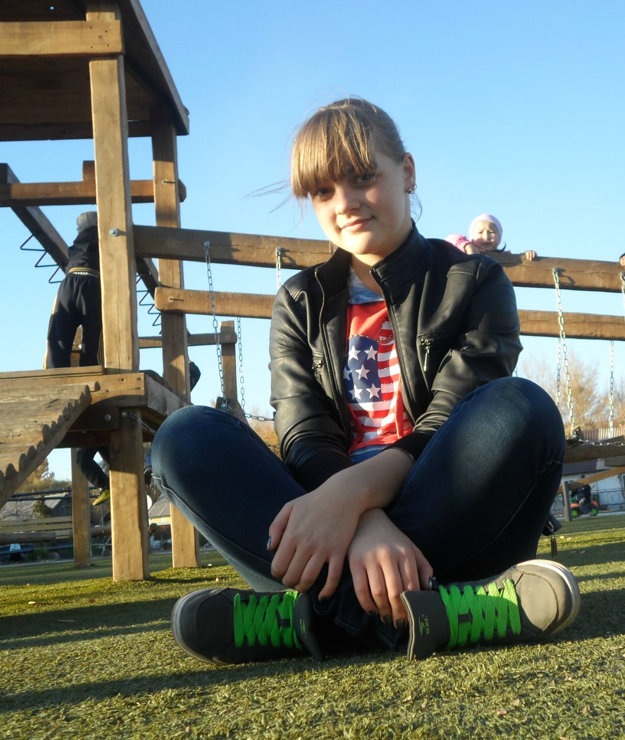

«Я люблю тебя, жизнь».
Автор: Жигулина Алёна 9 «А» КГУ СОШ 25

Slide 2
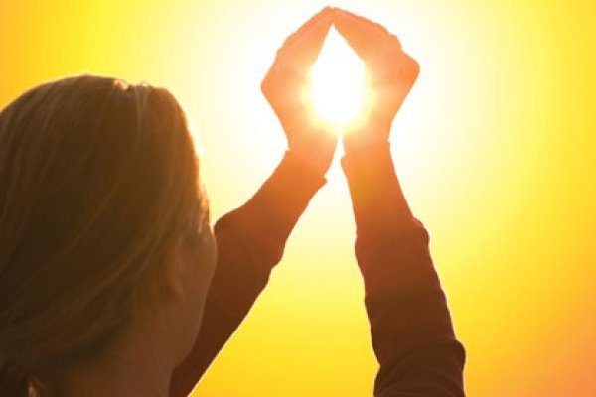

Пусть всегда будет солнце!
Что такое солнце? Ведь человек даже не задумывается об этом. Люди, бегая по своим делам, даже не замечают, что каждый день им дорогу освещает яркое солнышко, благодаря которому они знают куда идти и видят все вокруг себя. А если задуматься чтобы было, если бы не было солнца?

Slide 3
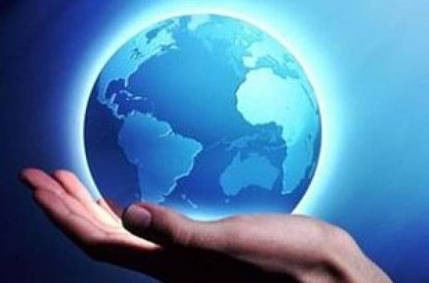
Пусть всегда будет солнце!
Ответ прост: ничего бы и не было. Не было бы нас, не было бы ничего вокруг.
Ведь благодаря именно солнцу
жизнь и существует.
Цветок бы не расцвел, если бы солнышко не пригревало его.
Животные даже бы и не вылезли из своих нор, а птицы просто напросто не смогли бы летать.
А человек просто бы не смог существовать.

Slide 4
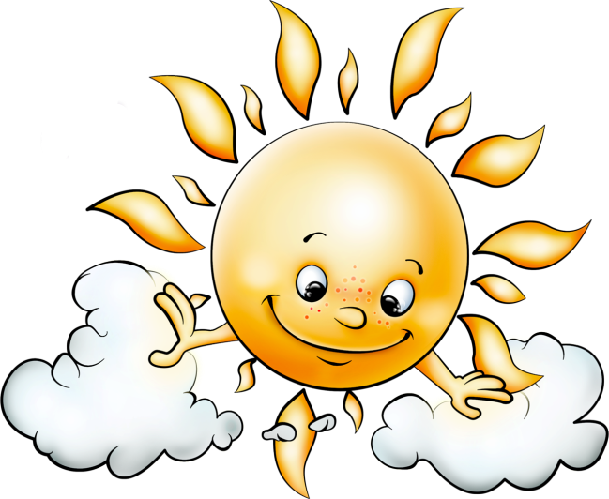
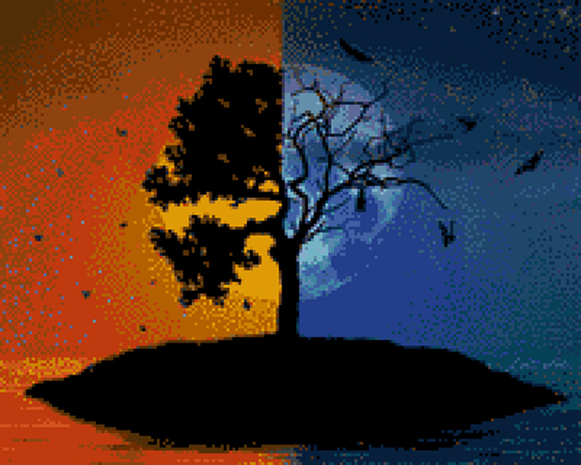
Так что каждый человек должен задуматься и поблагодарить солнце за то, что оно есть. Но, к сожалению человек этого не понимает, а только усугубляет жизнь, запуская ракеты, строя высокие здания тем самым затмевая солнце. И в скором времени он добьется своего, он затмит солнце, оно перестанет светить и человечество погибнет. Берегите солнышко!

Slide 5
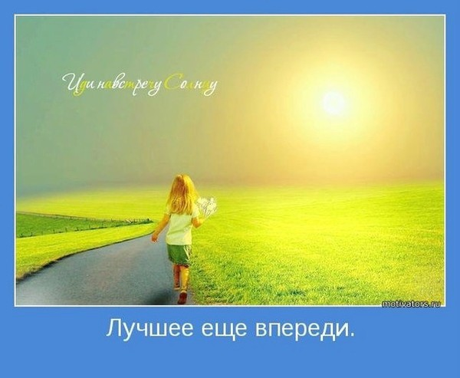
Пусть всегда будет солнце!
Что для меня значит солнце?
Для меня это что-то нечто, как и для каждого человека. Это не просто святящийся шарик, но и большая радость. Ведь это действительно здорово, когда на небе не черные тучи, а что-то большое яркое, что действительно радует глаз.

Slide 6
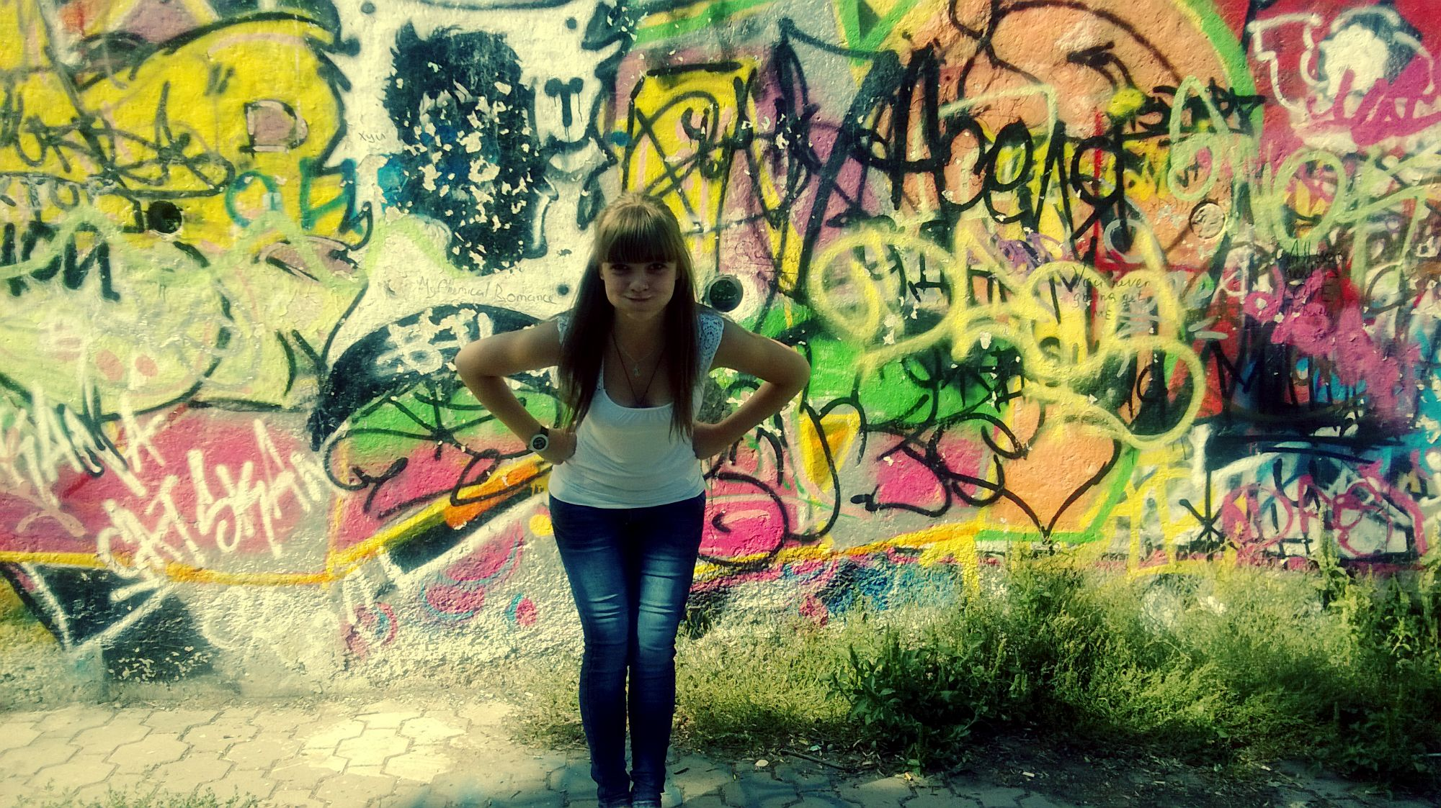

Что для меня значит солнце?
Когда на планете мир и нет никаких войн, раздоров и убийств, жить становится легче и интереснее. Когда солнце выходит из-за туч мы как- будто по волшебству становимся добрее.

Slide 7
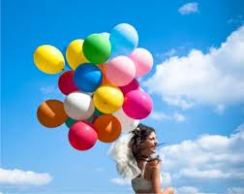
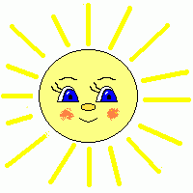
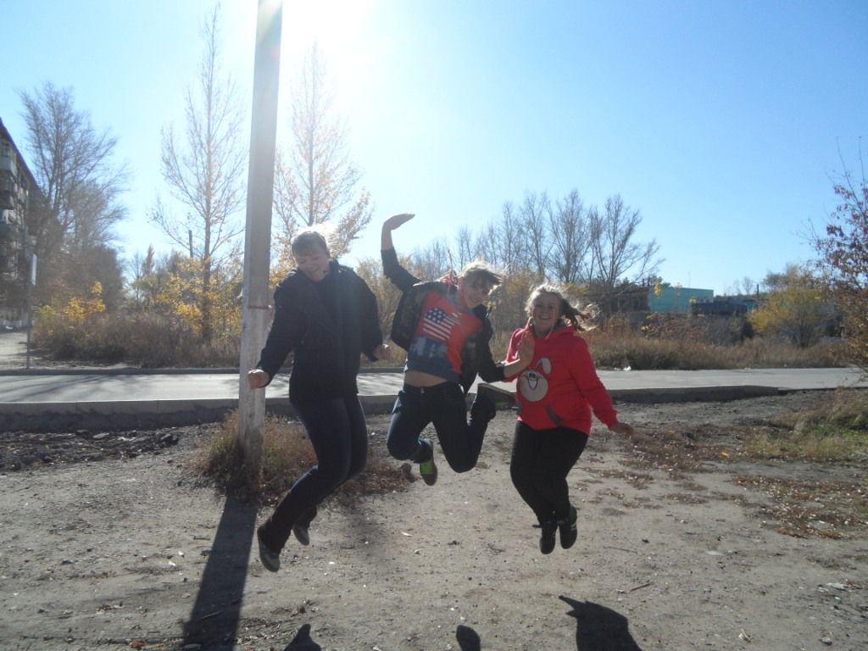
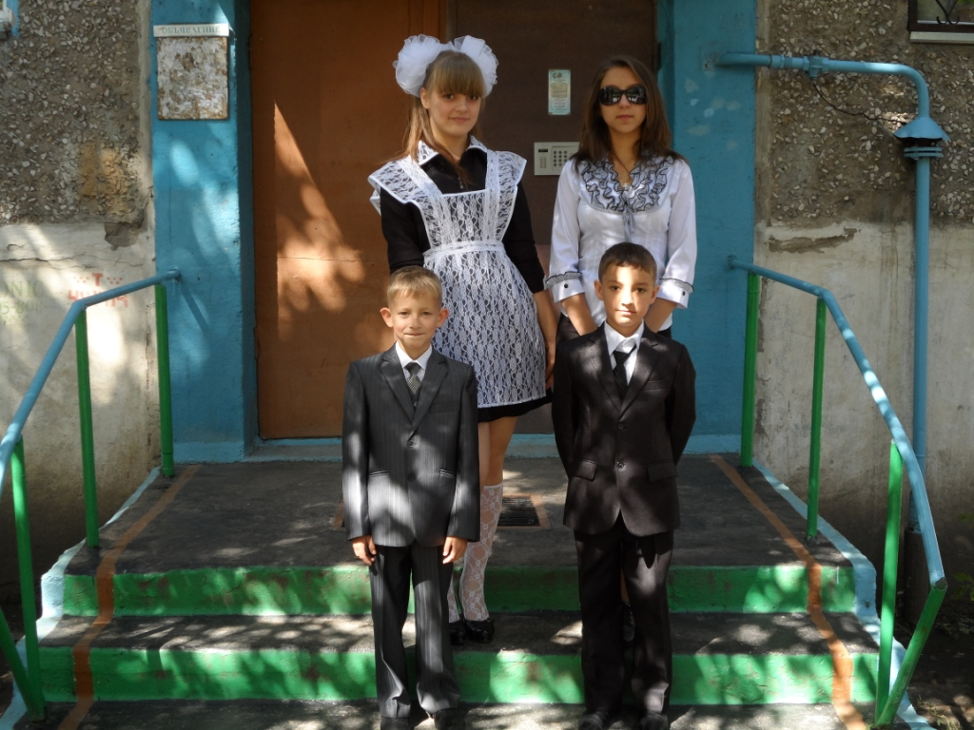
А когда человек добрее ему не хочется враждовать. Значит солнце для человека это что-то волшебное, что дарит радость.

Slide 8
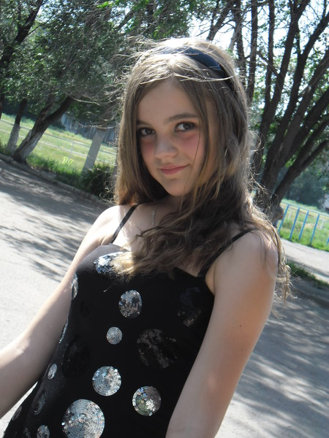
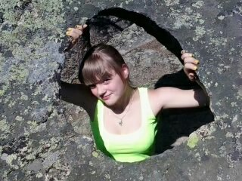
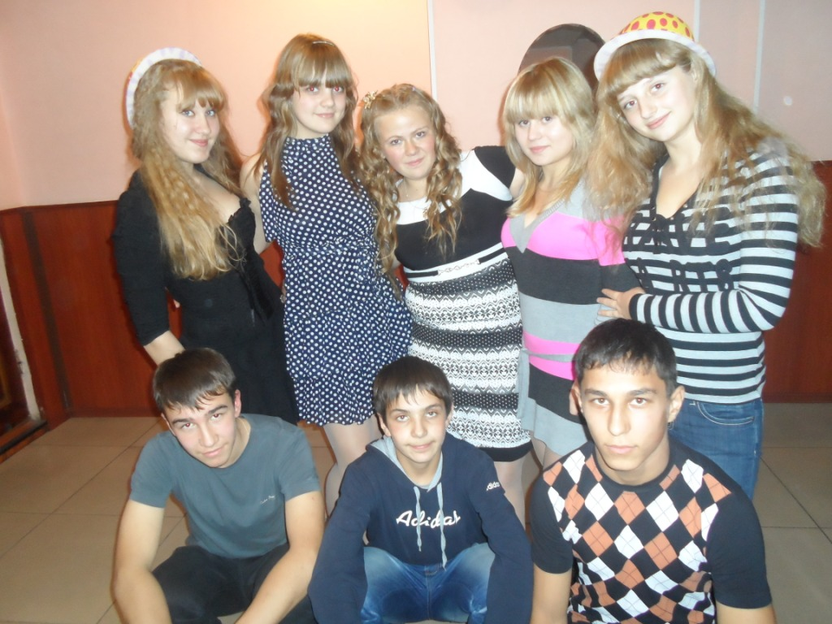
Лучшее ещё впереди…

Slide 9
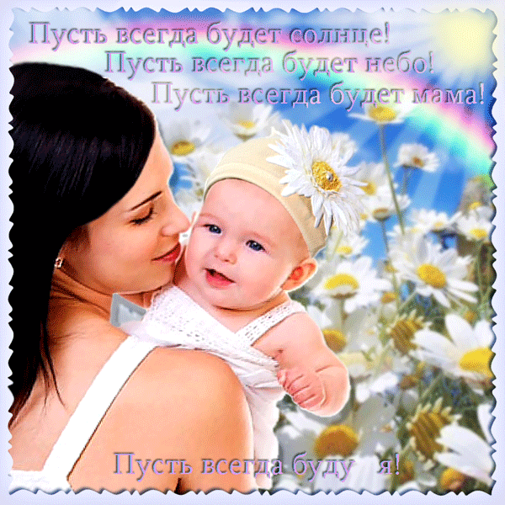
Пусть всегда будет солнце!
Как поется в известной детской песне:
«Пусть всегда будет солнце. Пусть
всегда будет небо. Пусть всегда будет
мама. Пусть всегда буду Я!» Это песня о
том как мальчик нарисовал рисунок,
нарисовав яркое солнышко, чистое, голубе
небо. Он говорит о том что ему надоели
войны, что ему как и каждому человеку
хочется чистого мирного неба. А ведь
действительно стоит задуматься
каждому из нас : «Может хватит?!»
Может действительно надо прекратить
эти войны, которые каждый день
убивают тысячи людей, и нужно жить в
мире и спокойствии. И хочется
Обратиться к каждому и попросить: \
«Давайте жить дружно! Без стрельбы, без убийств, Без Войны!»

Slide 10
